Slide 1


ELECTROMAGNETISMO
Curso : 2020/2021
1er curso Grado en Ingeniería Informática
Tema 2b:ELECTROSTÁTICA

Slide 2
Tema 2
GUÍA DOCENTE
2b. CAMPO ELECTROSTÁTICO EN EL VACÍO
  2.6. Dipolo eléctrico.
  2.7. Distribuciones continuas de carga.
  2.8. Flujo del campo electrostático y Ley de Gauss

Slide 3
2.6- DIPOLO ELÉCTRICO

Slide 4
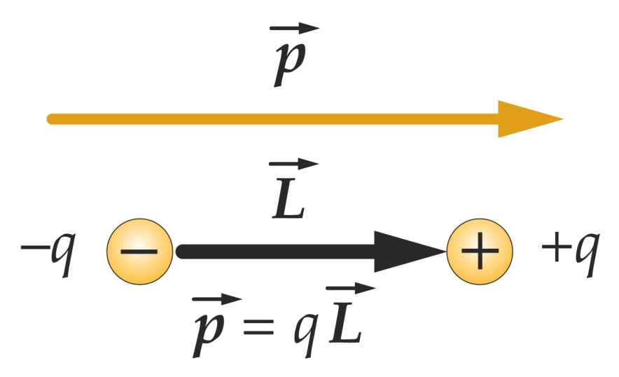
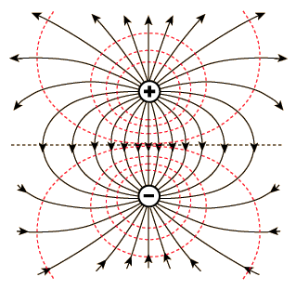
Dipolo eléctrico
Definición: Un sistema de dos cargas iguales y de signo opuesto, separadas por una pequeña distancia L.
Su intensidad y orientación se describen mediante el vector momento dipolar eléctrico p, un vector que va desde la carga negativa a la positiva y cuyo módulo es el producto qL, siendo L un vector que parte de la carga negativa y acaba en la positiva.
El momento dipolar es una propiedad química que indica cómo de heterogénea es la distribución de la carga eléctrica ya que es directamente proporcional a la distancia y a la magnitud de la carga eléctrica.

Slide 5
Dipolo eléctrico
Dipolo eléctrico más simple: dos cargas de igual valor absoluto |q| y distinto signo, separadas por un vector L:
  +q en r₁
  –q en r₂,
Def: momento dipolar eléctrico p:
→
Definición general, para un conjunto
de cargas q_{i}:

Slide 6
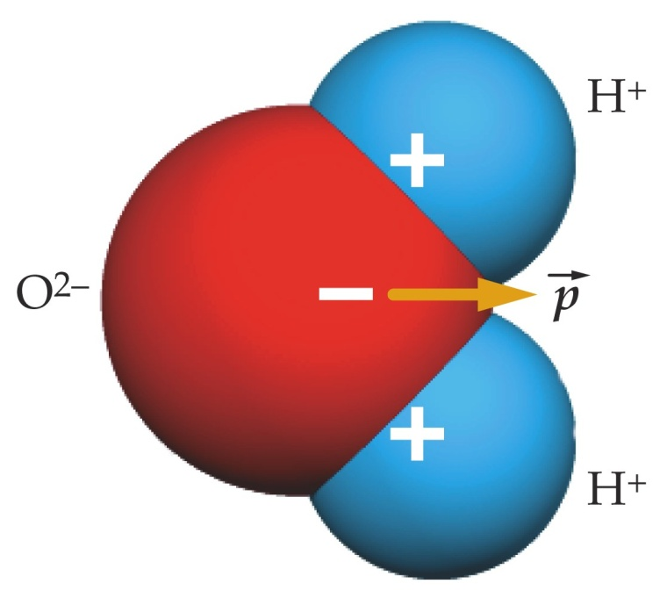
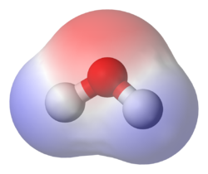
Dipolo eléctrico
Importante en la naturaleza: nos explican las propiedades de las propiedades de los cuerpos dieléctricos o aislantes, en los que, al contrario de lo que ocurre en los metales, los electrones no son libres y, por ejemplo en presencia de un campo eléctrico externo los dipolos se reorientan, polarizándose el material.
Hay muchos ejemplos de sistemas en los que la carga neta Q es 0, pero hay una distribución de cargas en el espacio. Hay moléculas que poseen momentos dipolares eléctricos permanentes por una distribución no uniforme de la carga dentro de la molécula: moléculas polares como el HCl y el H₂O.
La molécula es eléctricamente neutra, pero su distribución de carga produce un campo E en sus proximidades:
  en el O: carga -
  en los H: carga +
-
+

Slide 7
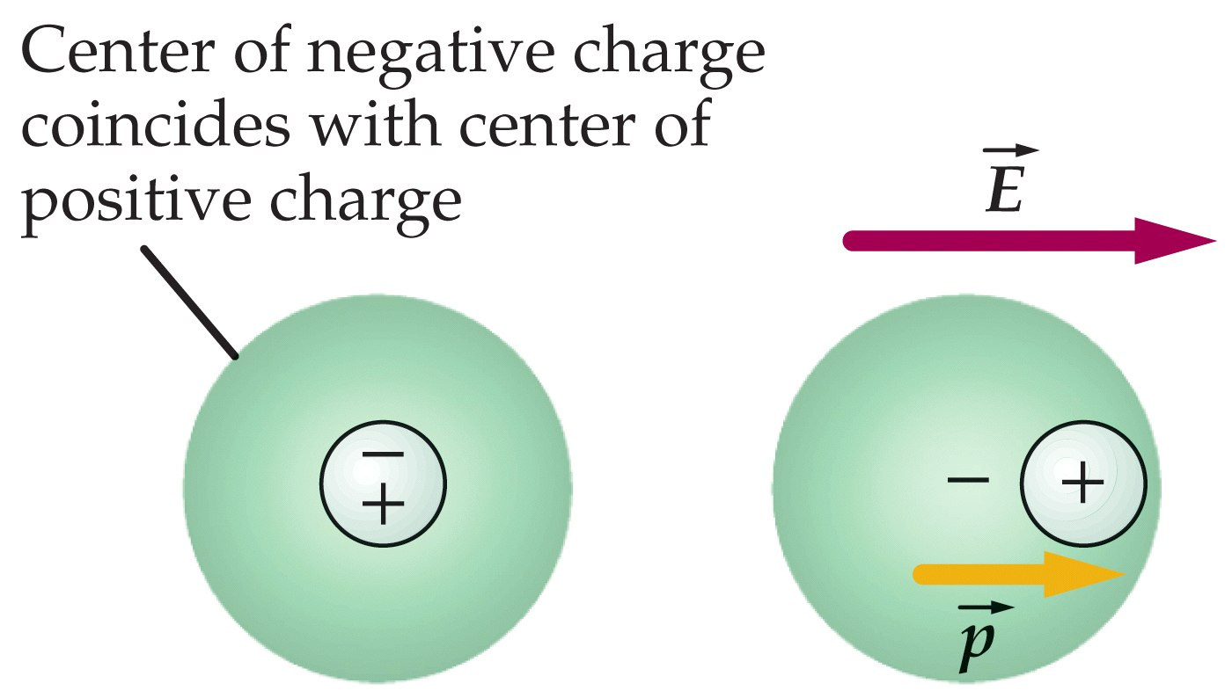
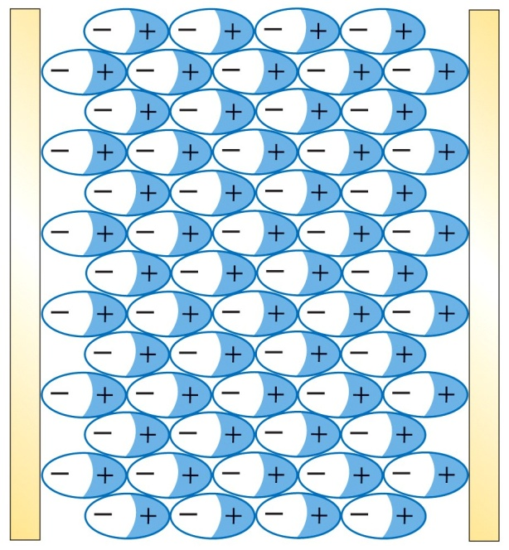
Dipolo eléctrico
También aunque las moléculas o átomos no sean polares, en general se polarizan en presencia de un campo E:
En presencia de E: se induce un momento dipolar p: polarización eléctrica de la materia
E
+
-
Átomo: No polar
Comportamiento dieléctrico de la materia

Slide 8
Repaso: Campo eléctrico creado por un conjunto discreto de cargas puntuales q_{i}
Las fuerzas son aditivas → el campo E es aditivo
La fuerza y el campo son vectores
  → Principio de superposición
Campo eléctrico E en el punto P (en r) producido por un conjunto de cargas puntuales q_{i} situadas en r_{i} .
E es el resultante de la suma vectorial de los campos E_{i} creados por cada una de las cargas q_{i}

Slide 9
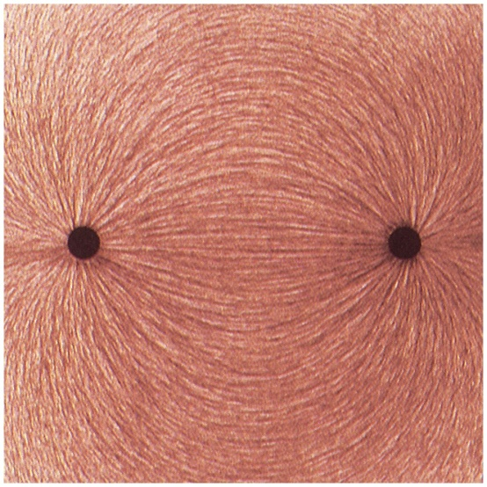
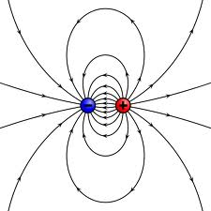
Campo E y potencial V creados por un dipolo eléctrico
Conocemos de forma exacta la forma del campo creado por dos cargas puntuales de signos opuestos (por el Principio de Superposición), pero nos interesa ahora sólo el campo E a grandes distancias r.

Slide 10
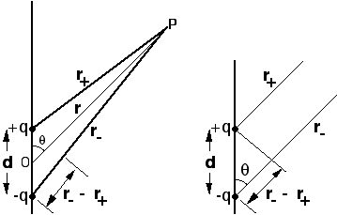
Campo E y potencial V creados por un dipolo eléctrico
Calculamos primero el potencial V(r) creado por un dipolo de momento dipolar p en cualquier lugar del espacio r:

Slide 11
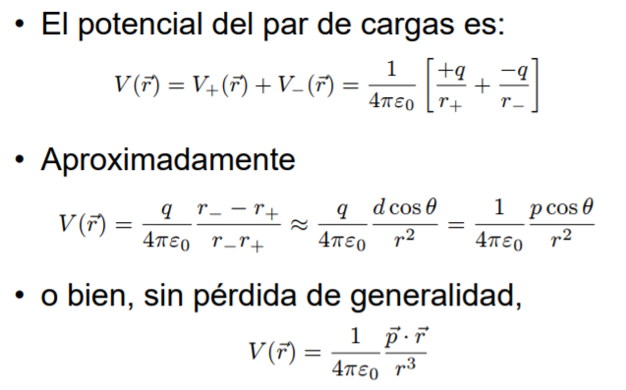

Slide 12
Campo E y potencial V creados por un dipolo eléctrico
Otra forma, en coordenadas
cartesianas :
Calculamos ahora E:
→

Slide 13
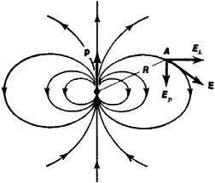
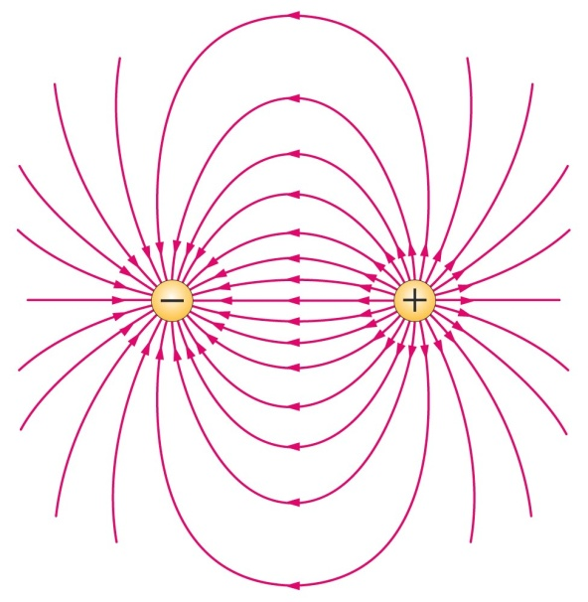
Campo E y potencial V creados por un dipolo eléctrico
Líneas de campo E
p
z
Como límite de:
p
z

Slide 14
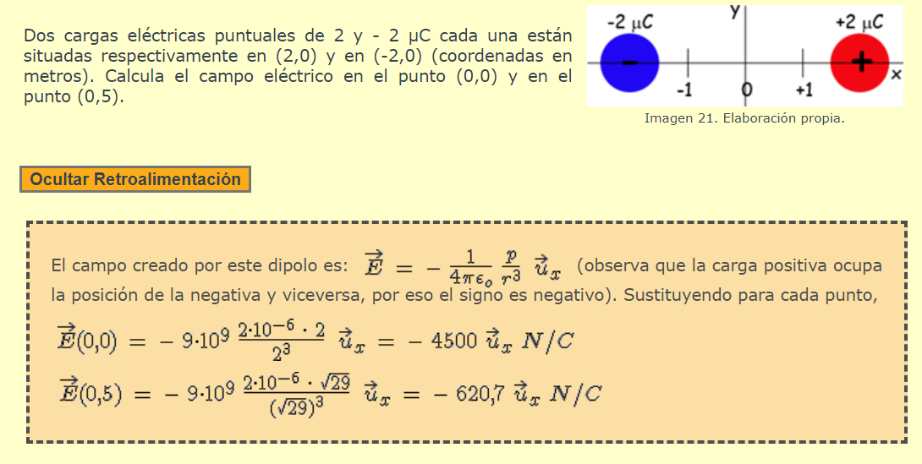

P1
Problema 1:
4
- 9000
4
- 461,08
r=distancia desde una de las cargas al punto donde se calcula el E!! Sólo hay campo en
x, Ey=Ez=0

Slide 15
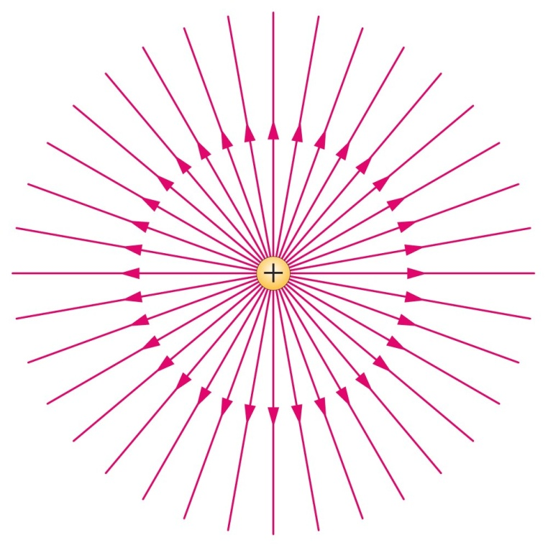
Campo E y potencial V creados por un dipolo eléctrico: Resumen
¡ Lo más importante!
Para un dipolo:
Comparad con una carga puntual (Coulomb):

Slide 16
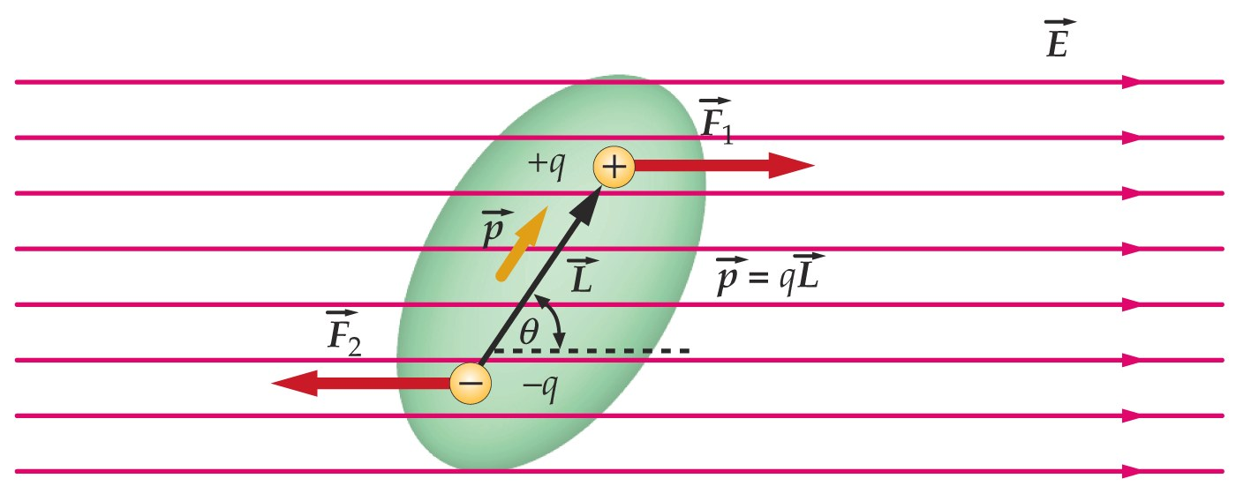
Energía electrostática U de un dipolo p
en un campo externo E
→

Slide 17
Energía U de un dipolo p
en un campo externo E
Energía potencial es mínima cuando
p es paralelo a E:
Se ejercen fuerzas que tienden a orientar a p paralelamente a E : momento de fuerzas

Slide 18
Momento de fuerzas τ sobre un dipolo p
en un campo externo E
El momento de fuerzas τ tiende a orientar a p paralelamente a E
→

Slide 19
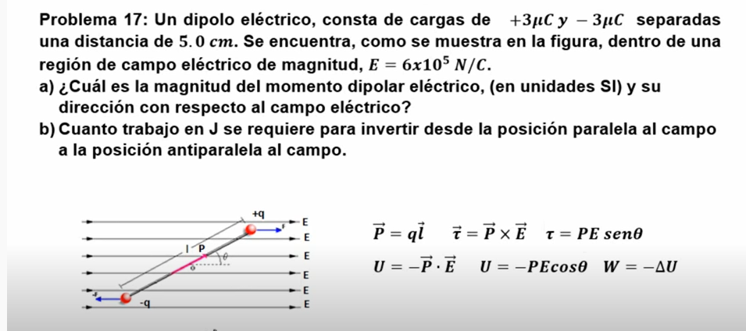
Problema 2:
Respuesta: https://www.youtube.com/watch?v=jndzYmj1Mrc

Slide 20
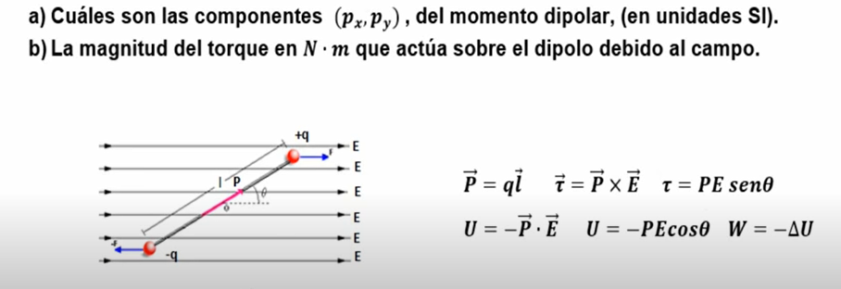
Problema 2 , continuación:
Respuesta: https://www.youtube.com/watch?v=jndzYmj1Mrc

Slide 21
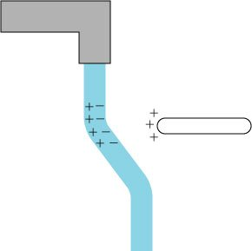
Dipolo p en un campo externo E Resumen
Energía en campo externo
Momento de fuerzas en campo externo
Si el campo es inhomogéneo, hay una fuerza F neta sobre el dipolo
  → Dipolo tiende a orientarse paralelo a E^{ext}

Slide 22
2.7- Distribuciones continuas de carga
(E y V creados en un punto P)

Slide 23
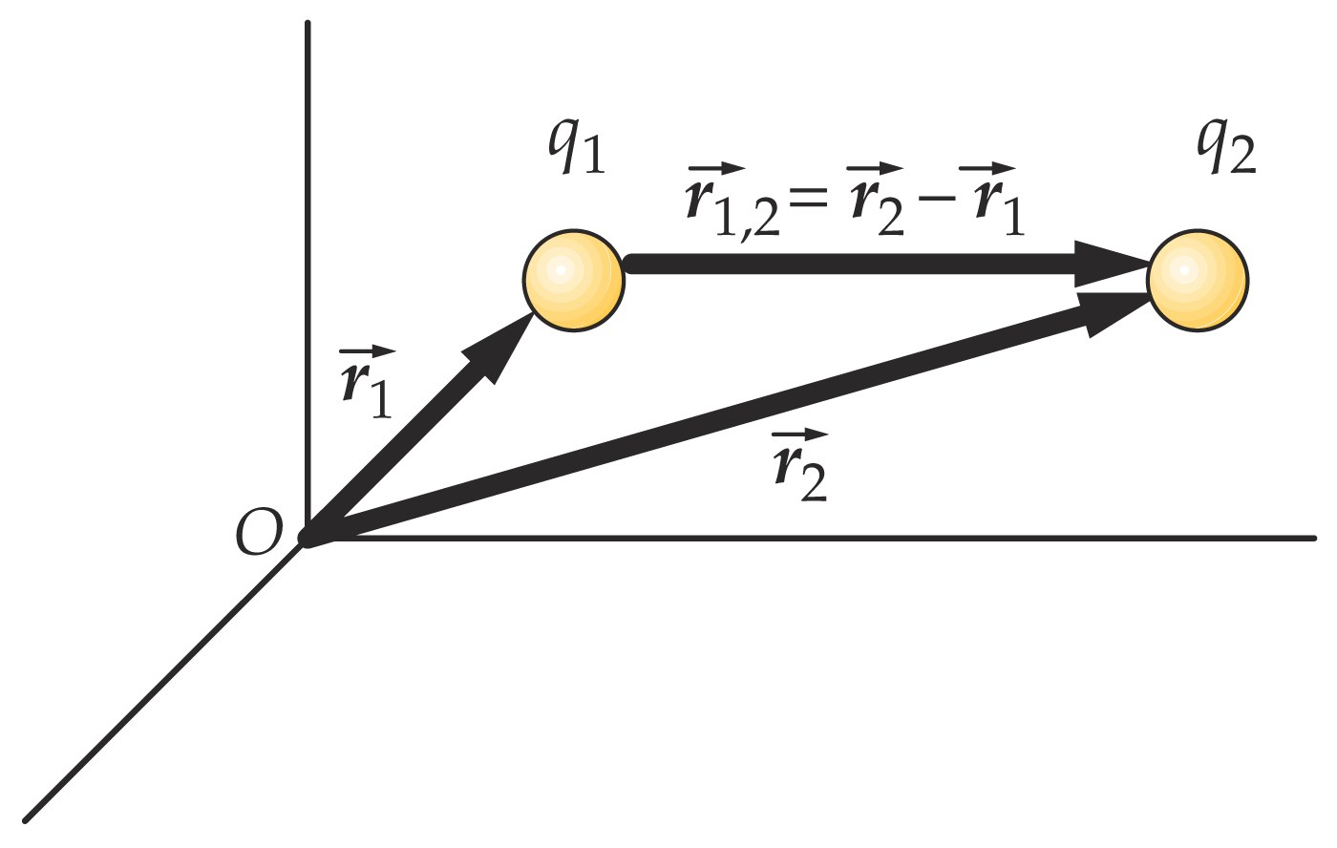
Repaso (1)
Ley de Coulomb:
Campo eléctrico E:
Campo E de una carga puntual q_{i} (Coulomb):

Slide 24
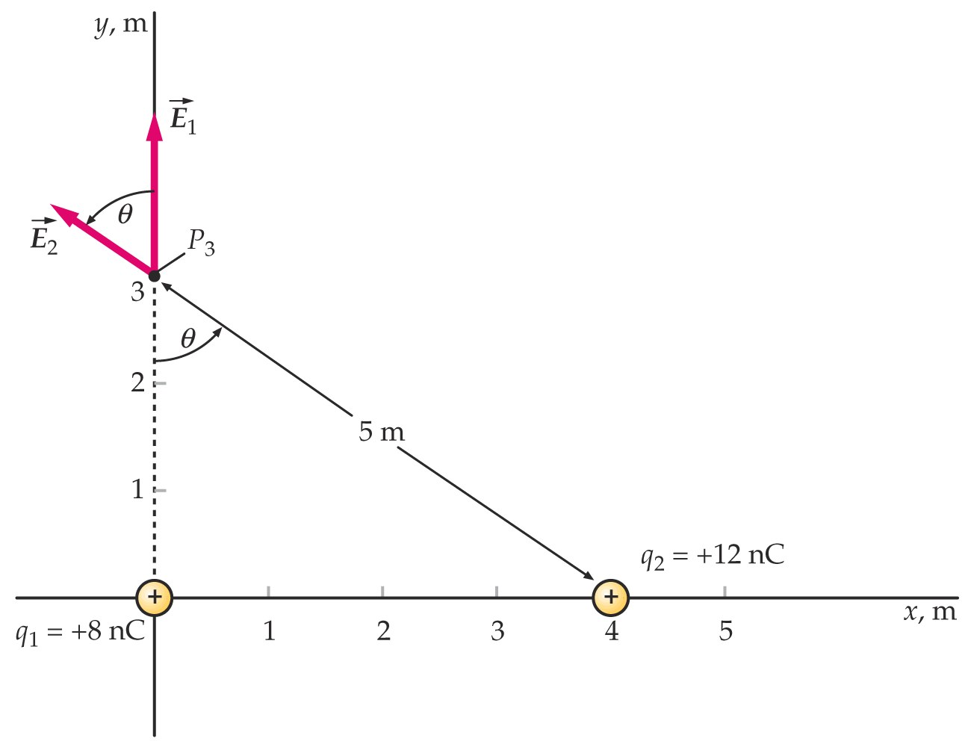
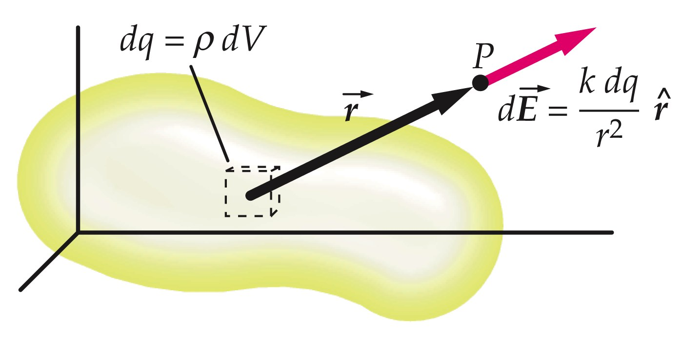
Repaso (2)
Principio de superposición (los campos son aditivos):
  Para una colección discreta de cargas puntuales:
  Para una distribución continua de carga??:
E
E_{P} (r) = ??

Slide 25
Campo eléctrico creado por una distribución continua de carga (volumétrica)
Principio de superposición: E es el resultante de la suma vectorial de los campos dE creados por todos los elementos de carga dq
→ suma se transforma en integral
Concepto importante:
densidad de carga cte ρ = dq / dV
campo dE creado en r por carga dq = ρ dV
vector unitario en la dirección de r :
de dq hacia P
dE se suma a todas las cargas dq:
→ se integra ρ dV al volumen V

Slide 26
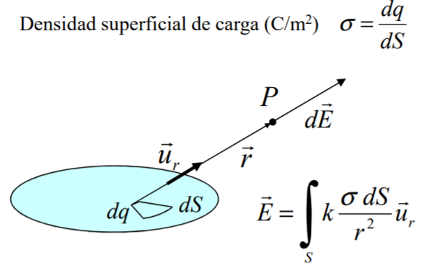
Campo eléctrico creado por una distribución continua de carga (superficial)
Principio de superposición: E es el resultante de la suma vectorial de los campos dE creados por todos los elementos de carga dq
→ suma se transforma en integral
campo dE creado en r por carga superficial dq = σ dS (σ = dq/dS cte)
u_{r} vector unitario en la dirección de r : de dq hacia P
dE se suma a todas las cargas dq:
→ se integra σ dS a la superficie S

Slide 27
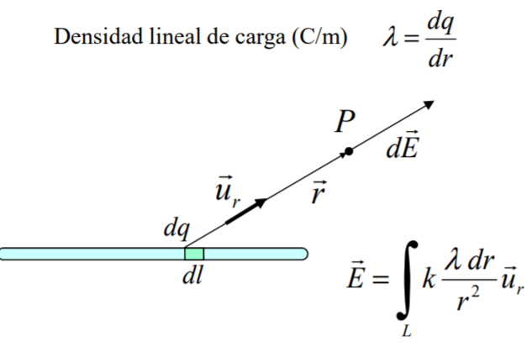
Campo eléctrico creado por una distribución continua de carga (lineal)
Principio de superposición: E es el resultante de la suma vectorial de los campos dE creados por todos los elementos de carga dq
→ suma se transforma en integral
campo dE creado en r por carga lineal dq = λdL (λ=dq/dL cte)
u_{r} vector unitario en la dirección de r : de dq hacia P
dE se suma a todas las cargas dq:
→ se integra dq = λdL a la longitud L

Slide 28
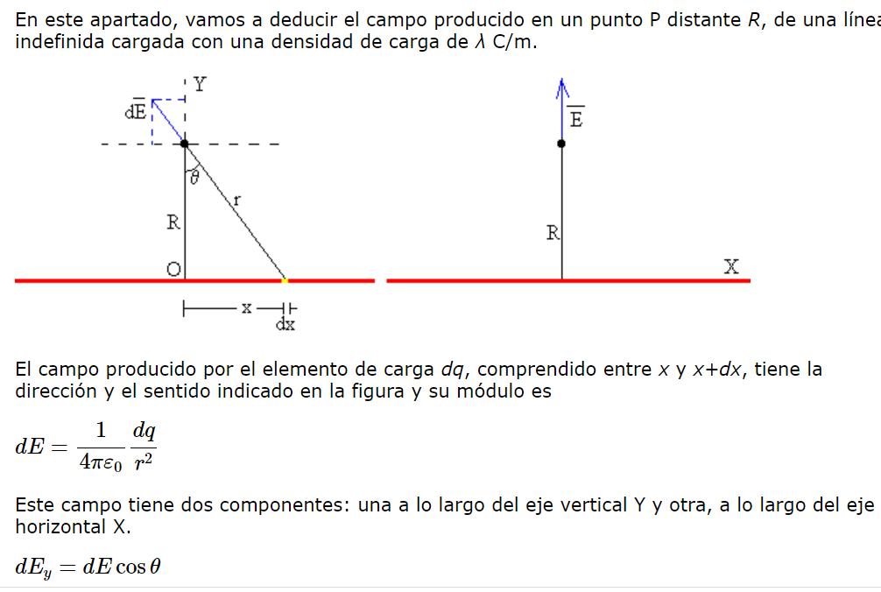
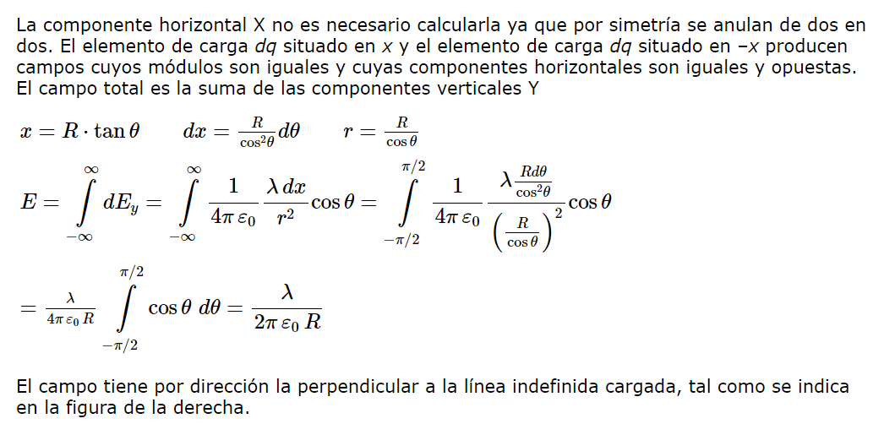
Ejemplo de cálculo de Campo eléctrico creado por una distribución lineal uniforme de carga (λ cte): E de hilo infinito en un punto a distancia R

Slide 29
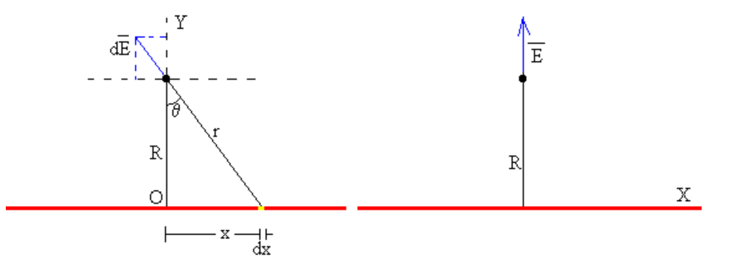

Slide 30
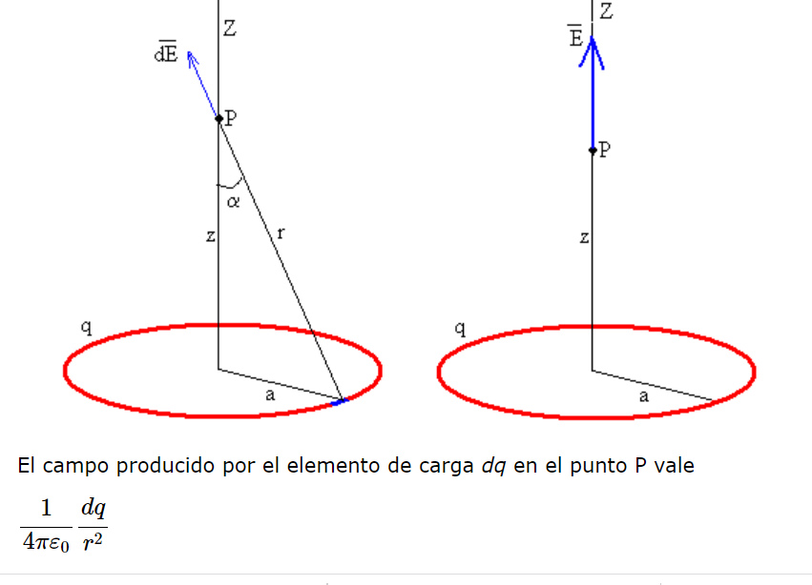
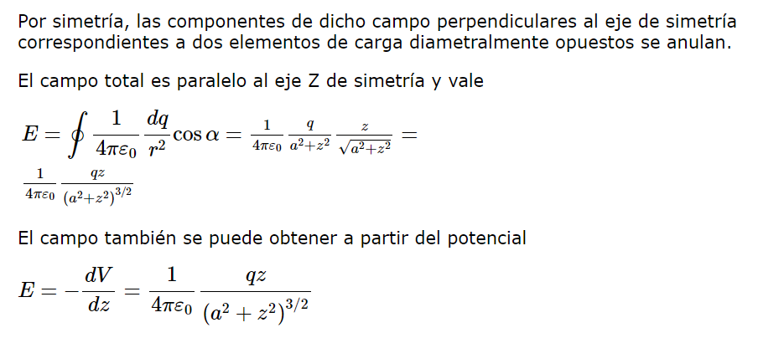
Ejemplo de cálculo de Campo eléctrico creado por una distribución lineal uniforme de carga (λ cte): E en un punto del eje de un anillo de carga

Slide 31
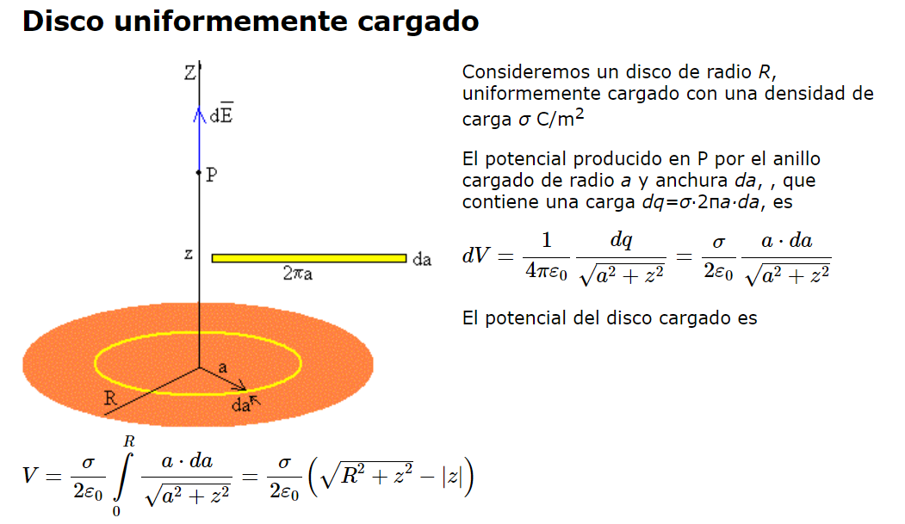
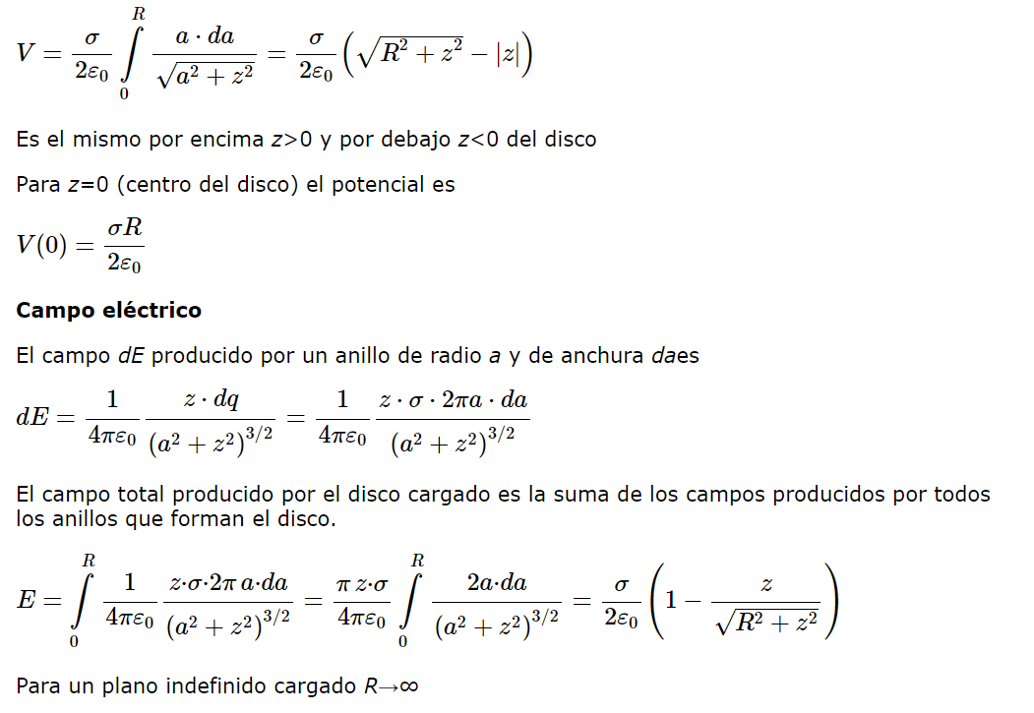
Ejemplo de cálculo de Campo eléctrico creado por una distribución superficial uniforme de carga (σ cte): E de disco uniformemente cargado

Slide 32
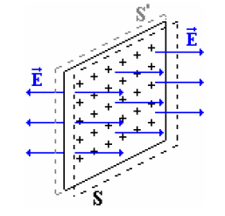

Ejemplo de cálculo de Campo eléctrico creado por una distribución superficial uniforme de carga (σ cte): E de plano infinito uniformemente cargado
A partir del cálculo anterior del campo eléctrico producido por un disco uniformemente cargado de radio R , podemos calcular el de un plano infinito haciendo que R sea infinito.

Slide 33
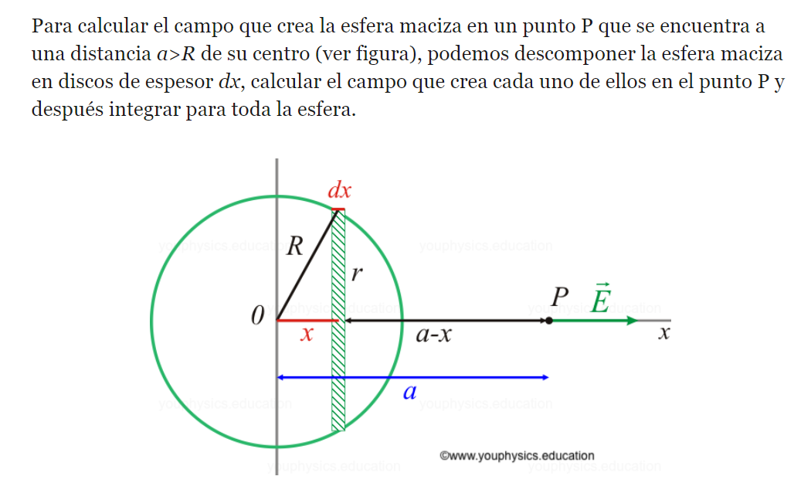
Ejemplo de cálculo de Campo eléctrico creado por una distribución volumétrica uniforme de carga (ρ cte): E de esfera maciza uniformemente cargada

Slide 34
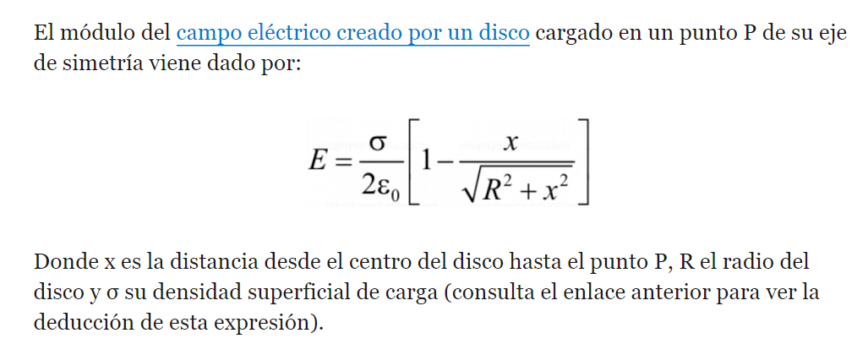
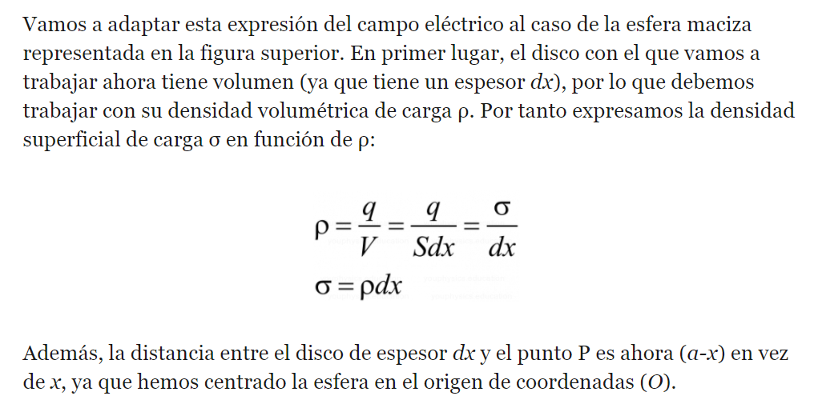

Slide 35
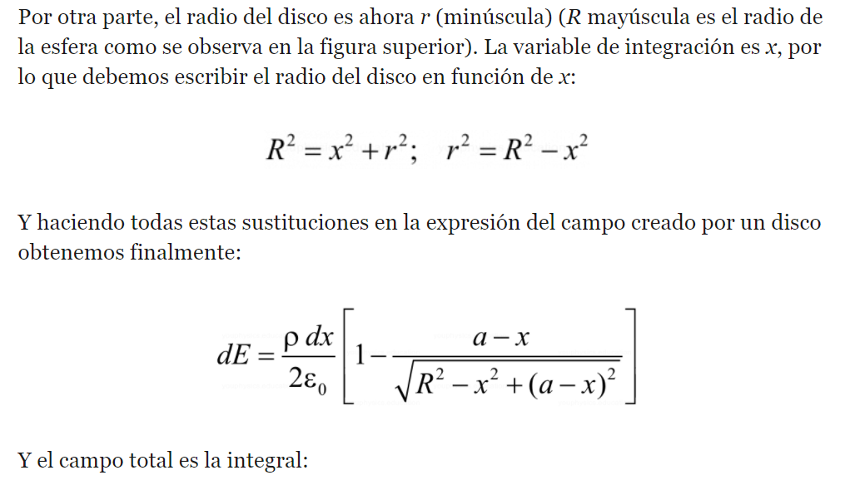

Slide 36
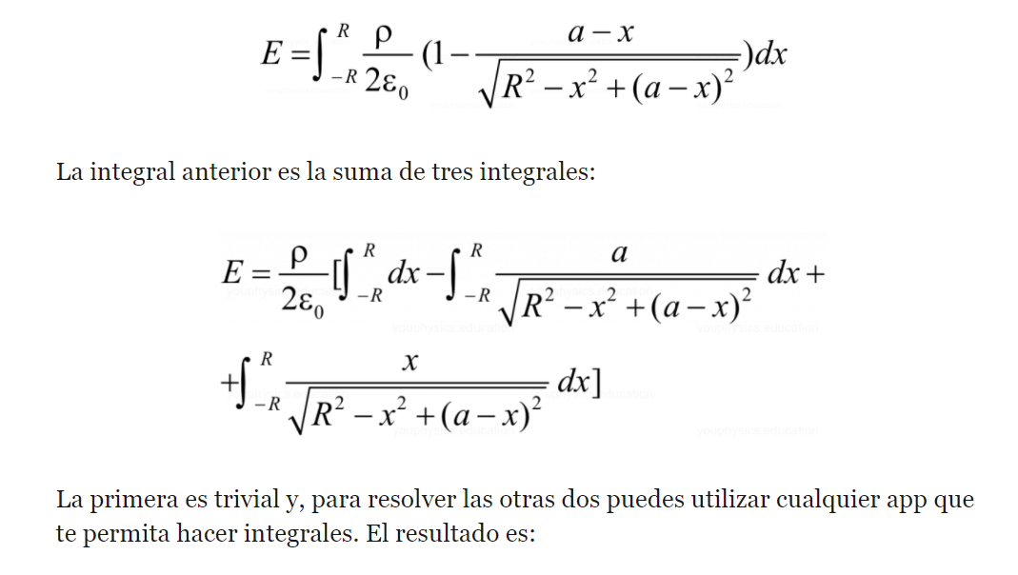
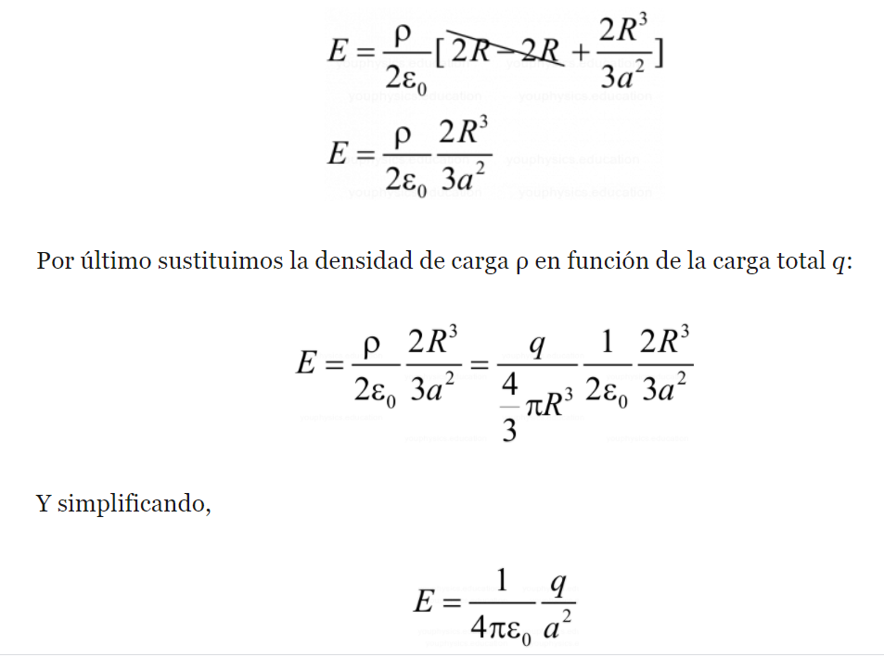

Slide 37
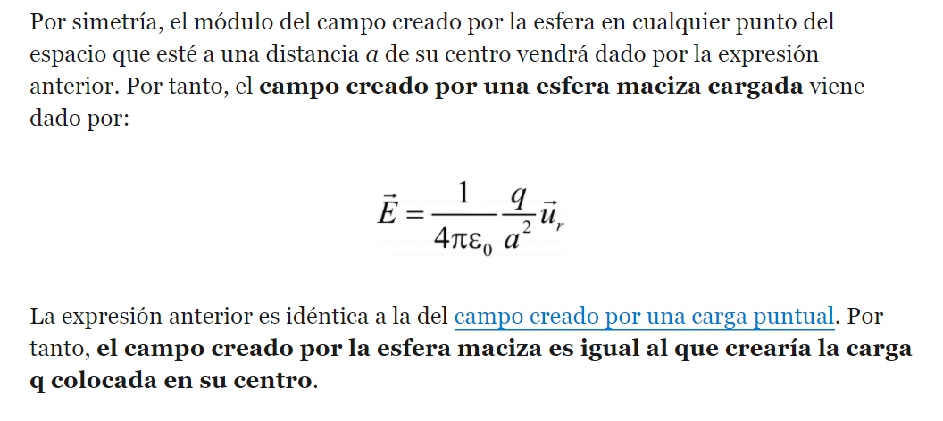
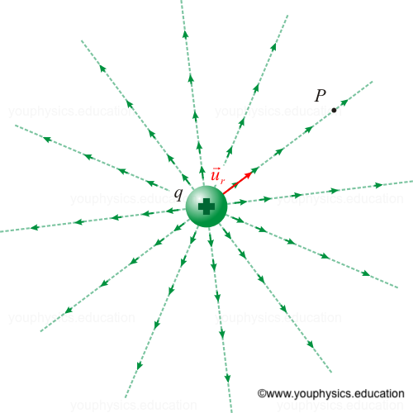

Slide 38
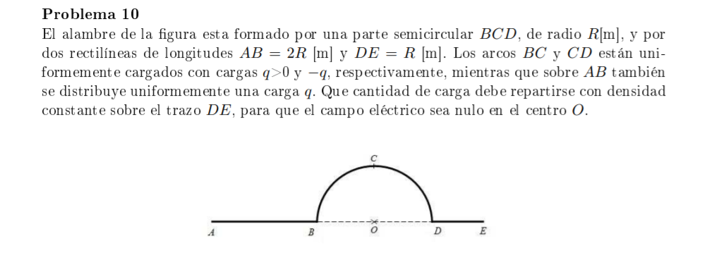
Problema 3:

Slide 39
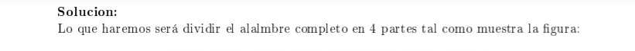
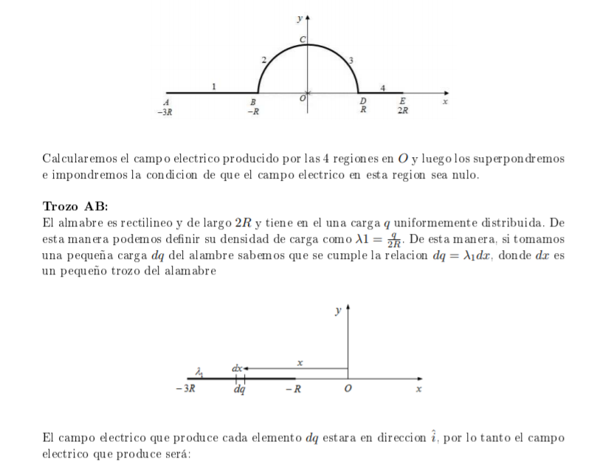

Slide 40
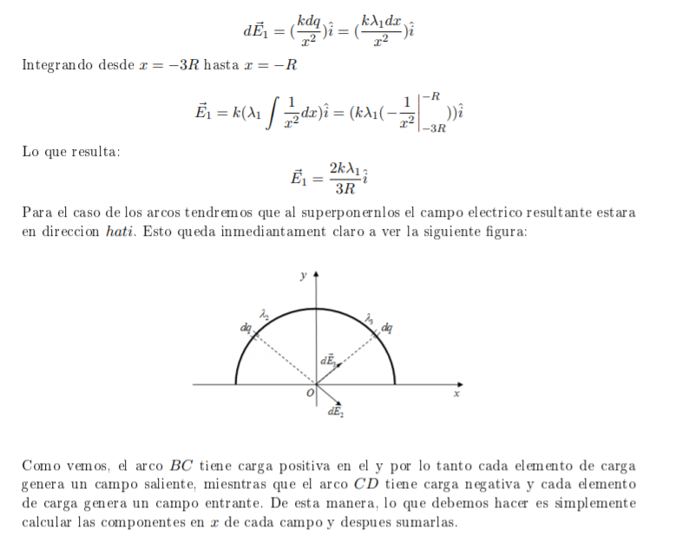

Slide 41
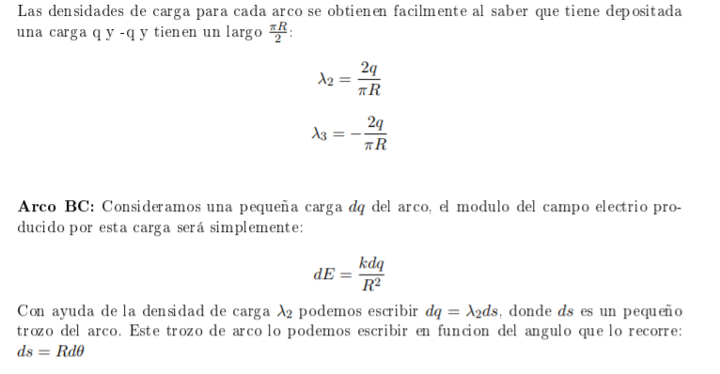
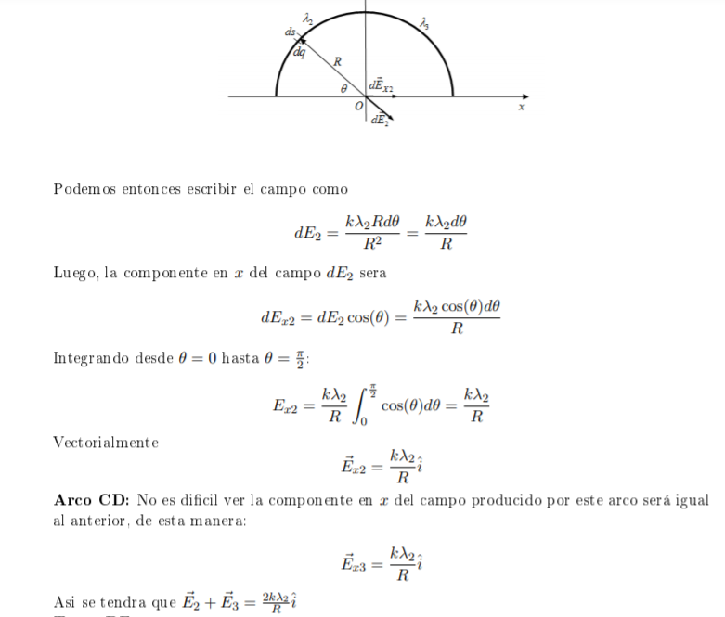

Slide 43
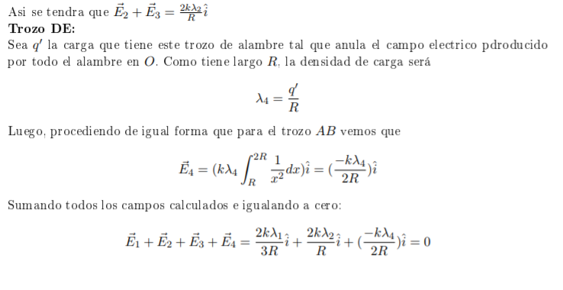
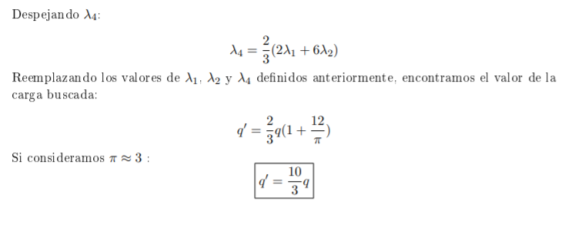

Slide 44
Relación Potencial y Campo Eléctrico
El potencial en r, V(r), es la integral de línea del campo eléctrico E (cambiado de signo) desde algún lugar de referencia r₀ (donde decidimos que V(r₀ ) = 0) hasta r.
Otra forma de calcular el Campo Eléctrico creado por una distribución de cargas es a partir del cálculo del Potencial.

Slide 45
Ejemplo: Potencial eléctrico creado por una distribución continua de carga
Principio de superposición: V es el resultante de la suma (escalar !) de los potenciales dV creados por todos los elementos de carga dq
→ suma se transforma en integral
Concepto importante:
densidad de carga ρ = dq / dV
potencial dV creado en r por carga dq = ρ dV
dV se suma a todas las cargas dq:
→ se integra ρ dV al volumen V

Slide 46
V (r) = k ʃ dq/r = k ʃ σ dS /r
V (r) se suma a todas las cargas dq:
→ se integra σ dS a la superficie S
V (r) = k ʃ dq/r = k ʃ λ dL /r
V (r) se suma a todas las cargas dq:
→ se integra dq = λdL a la longitud L

Slide 47
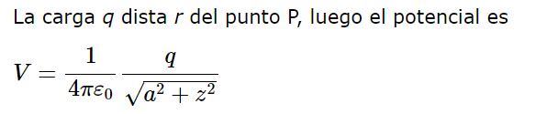
Ejemplo de cálculo del Potencial eléctrico creado por una distribución lineal uniforme de carga (λ cte): V en un punto del eje de un anillo de carga
Potencial producido por el anillo en un punto z de su eje de simetría
El anillo de radio a contiene una carga q uniformemente distribuida en su longitud (q=λ *2πa).

Slide 48
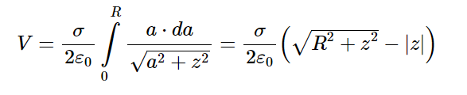
Ejemplo de cálculo del Potencial eléctrico creado por una distribución superficial uniforme de carga (σ cte): V de disco cargado en punto del eje

Slide 49
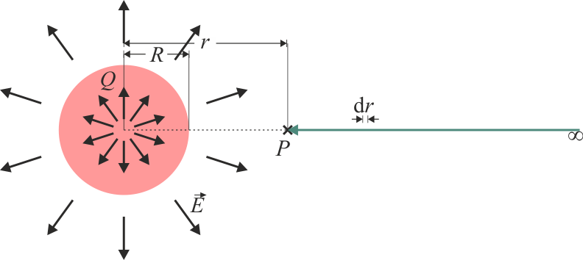


Ejemplo de cálculo del Potencial eléctrico creado por una distribución volumétrica uniforme de carga (ρ cte): V de esfera maciza cargada en punto exterior

Slide 50
2.8- Flujo del campo electrostático y Ley de Gauss

Slide 51

Previo: concepto de ángulo solido
Ángulo plano. Se mide en radianes (rad)
Ángulo plano correspondiente a la circunferencia completa con
s = 2πR: θ = 2π (rad)
Ángulo sólido. Se mide en estéreoradianes (sr)
Ángulo sólido correspondiente a la esfera completa con
S = 4πR²: Ω = 4π (sr)

Slide 52

Previo: concepto de ángulo solido
Si la superficie ΔA no es perpendicular a r, (esto es, si ΔA no es paralelo a r) hay que tomar la
proyección sobre la dirección
radial (esto es, hay que
multiplicar por cos θ )

Slide 53

Flujo del campo eléctrico de una carga puntual a través de una esfera
Flujo de E a través de una esfera de radio R centrada en Q
Muy fácil de calcular debido a la gran simetría (esférica) del problema:
E es constante en los puntos de la esfera (r = R) y es siempre paralelo a dA.

Slide 54
Flujo del campo eléctrico de una carga puntual a través de una esfera
Superficie de una esfera de radio R:
Flujo de E es igual a la carga Q dividida por ε₀
→

Slide 55

Flujo del campo eléctrico a través de una superficie arbitraria (cerrada)
Ley de Gauss
Flujo de E es igual a la carga Q encerrada dividida por ε₀

Slide 56




Problema 4:
_{y}
_{x}
_{z}
_{S1 (plano x=l),}
_{S2 (plano x=0 ó yz),}
_{S3 (plano xy ó z=l)}
_{S4 (plano z=0 ó xy),}
_{S5 (plano y=l),}
_{S6 (plano y=0 ó xz)}

Slide 57










Slide 58











Slide 59








Slide 60



Slide 61
Ley de Gauss para el campo eléctrico
Gauss: Ley completamente general: el flujo de E a través de cualquier superficie cerrada es igual a la carga Q encerrada dividida por ε₀
Si no hay cargas dentro, Φ = 0.
Origen físico de la Ley de Gauss:
¡ Ley de
Coulomb !
Superficie
crece con r²
Gauss ↔ Coulomb

Slide 62

Gauss ↔ Coulomb

Slide 63
Ley de Gauss
Completamente general
Importantísima desde el punto de vista “teórico”:
  es una de las ecuaciones de Maxwell
  es equivalente a la Ley de Coulomb
Muy útil también desde el punto de vista práctico:
  Permite calcular E fácilmente en situaciones de gran simetría. Lo vemos a continuación en varios ejemplos.

Slide 64

1) Ley de Gauss: plano infinito cargado
Cálculo del campo eléctrico creado por un plano infinito uniformemente cargado
  Simetría: por simetría, esperamos que el campo E dependa sólo de x y tenga sólo componente E_{x}:
  Elegimos “superficie Gaussiana” para calcular Φ_{E}

Slide 65

1) Ley de Gauss: plano infinito (yz) cargado
Sólo contribuyen al flujo las “tapas” del cilindro:
Carga encerrada:
→
→

Slide 66

1) Ley de Gauss: plano infinito cargado

Slide 67

1) Ley de Gauss: plano infinito cargado
Potencial V: Integrando E (constante):

Slide 68

5. Campo eléctrico creado por dos planos infinitos de igual carga

Slide 69

Campo eléctrico creado por dos planos infinitos de igual carga
Problema 5 cont:

Slide 70

2) Dos planos infinitos uniformemente cargados de igual carga y signo opuesto (Condensador plano – paralelo)
Cálculo del campo eléctrico entre dos planos infinitos uniformemente cargados con signos opuestos (condensador plano-paralelo)
Un plano:
Condensador: el doble del resultado anterior:
d
Entre los planos: campo uniforme (constante en dirección y módulo:

Slide 71
2) Condensador plano - paralelo
2) Dos planos infinitos uniformemente cargados de igual carga y signo opuesto (Condensador plano – paralelo)
Cálculo del campo eléctrico entre dos planos infinitos uniformemente cargados con signos opuestos (condensador plano-paralelo)
Potencial V: Integrando E (constante)
d: separación
Diferencia de potencial entre las placas:

Slide 72



2) Condensador plano - paralelo
2) Dos planos infinitos uniformemente cargados de igual carga y signo opuesto (Condensador plano – paralelo)
Condensador plano-paralelo: líneas de campo E
Diferencia de potencial:

Slide 73

3) Corteza esférica cargada
Cálculo del campo eléctrico creado por una corteza esférica de carga
  Simetría: en principio, esperamos que el campo E dependa sólo de r y tenga sólo componente E_{r}:
  Elegimos “superficie Gaussiana” para calcular Φ_{E}

Slide 74



3) Corteza esférica cargada
Cálculo del campo eléctrico creado por una corteza esférica de carga
Campo E_{r} :
Potencial V : integrando el campo E_{r} e imponiendo continuidad en r = R:
  Dentro: no hay carga encerrada: E_{r} = 0
  Fuera: como si toda la carga estuviera en el centro (Coulomb)

Slide 75


4) Esfera homogéneamente cargada
Cálculo del campo eléctrico creado por una esfera homogéneamente cargada
  Simetría: en principio, esperamos que el campo E dependa sólo de r y tenga sólo componente E_{r}:
  Elegimos “superficie Gaussiana” para calcular Φ_{E}

Slide 76


Ley de Gauss: esfera homogéneamente cargada
Cálculo del campo eléctrico creado por una esfera homogéneamente cargada
Campo E_{r} :
Potencial V : integrando el campo E_{r} e imponiendo continuidad en r = R:
  Dentro: campo crece linealmente con r : E_{r} ∼ r
  Fuera: como si toda la carga estuviera en el centro (Coulomb)

Slide 77


Slide 78


P6. Cálculo de la carga interior de una esfera a partir del campo E

Slide 79


P7. Razona sobre comparación entre campo eléctrico en P y flujo para estas dos esferas

Slide 80

5) Hilo infinito cargado
Cálculo del campo eléctrico creado por un hilo infinito uniformemente cargado
  Simetría: en principio, esperamos que el campo E dependa sólo de R y tenga sólo componente E_{R}
  Elegimos “superficie Gaussiana” para calcular Φ_{E}

Slide 81
5) Hilo infinito cargado
Sólo contribuye al flujo el “manto” del cilindro:
Carga encerrada:
→
→
→

Slide 82

P8. Dos hilos cargados uniformemente se encuentran de forma paralela separados 20 cm. Si las densidades lineales de cada uno de ellos son respectivamente 2 nC/m y 6 nC/m, ¿donde se anula el campo eléctrico generado por ambos hilos conductores?
Si analizamos la situación, dado que los dos hilos están cargados positivamente, cada uno de ellos generará un campo eléctrico (E₁ y E₂) cuyo sentido intentará escapar del hilo (hacia afuera). Dado que el campo eléctrico en un punto es siempre la suma vectorial de los campos generados para cada uno de los cuerpos cargados, esto implica que para que ambos campos sean 0 uno debe oponerse al otro, o lo que es lo mismo, el punto debe encontrarse entre ambos hilos y deben tener el mismo módulo para que se anulen. (Atención: en el dibujo E1 es producido por λ₂ y E2 por λ₁)
Datos: d = 20 cm = 0.2 m; λ₁ = 2nC/m = 2 · 10⁻⁹ C / m; λ₂ = 6nC/m = 6 · 10⁻⁹ C / m

Slide 83



